Slide 1
Analyse micro-array
Méthode de sélection d’information par Analyse en Composantes Principales (ACP)
F. Commo, U981

Slide 2
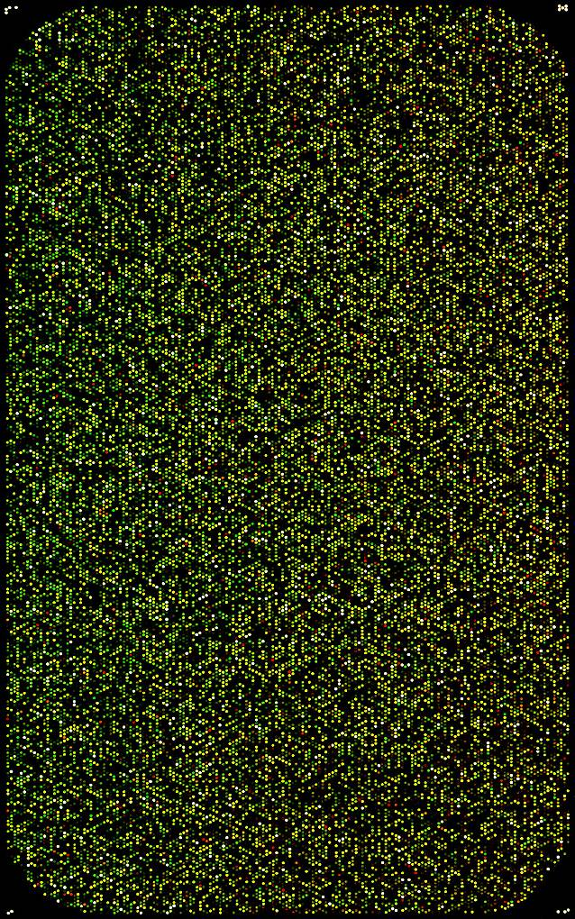
Problème:
Taille des données
Stringence des méthodes de correction
Préfiltrage ‘arbitraire’ : intensités, quantiles, nombre d’échantillons répondant au critère
Post-filtrage ‘arbitraire’: p-value, foldchange,…
Nécessité de réduire l’espace des variables:
Quelles sondes contiennent de l’information ?
Sondes informatives
Sondes non informatives

Slide 3
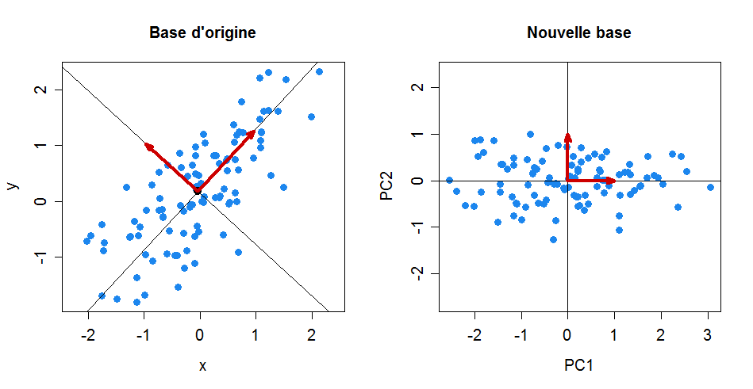
Les approches par ACP
PC1
PC2
 | PC1 | PC2
Std deviation | 1.2185 | 0.4639
Prop. of Variance | 0.8734 | 0.1266
Cumulative Prop. | 0.8734 | 1
Rotation: | PC1 | PC2
x | 0.677 | -0.736
y | 0.736 | 0.677

Slide 4
Sélection par la participation des variables aux axes.
Auteurs

Slide 5
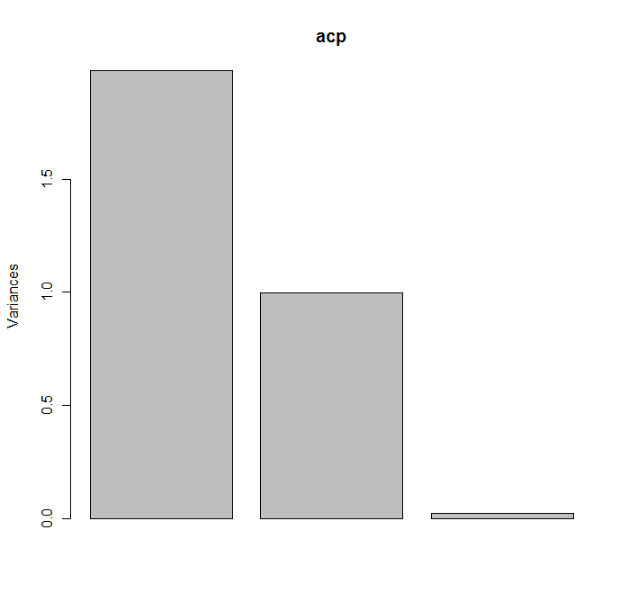
2 groupes, 3 variables: x: A ≠ B, y: A = B, z: A ≠ B
 | Importance of components
 | PC1 | PC2 | PC3
Std.deviation | 1.407 | 0.9992 | 0.14522
Prop. Variance | 0.6602 | 0.3328 | 0.00703
Cumulative prop. | 0.6602 | 0.993 | 1
 | PC1 | PC2 | PC3
x | 0.707 | -0.029 | -0.707
y | 0.041 | 0.999 | -0.001
z | -0.707 | 0.028 | -0.707

Slide 6
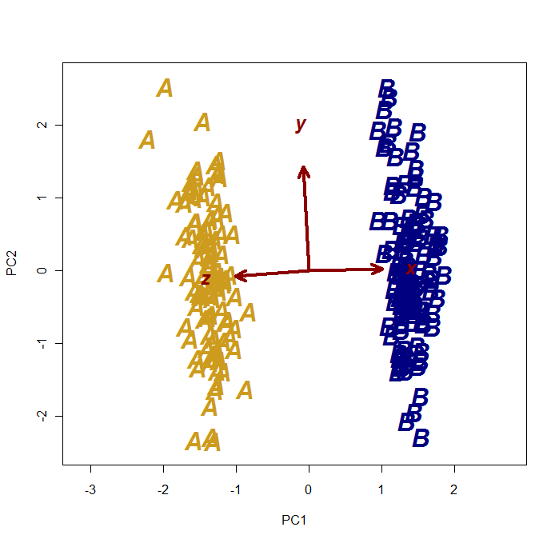
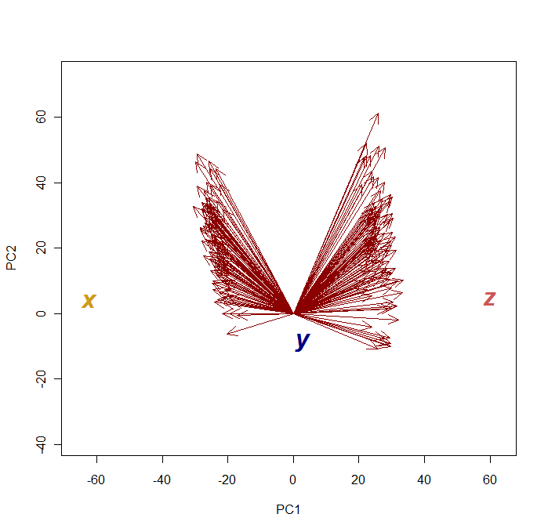
Observations Vs. variables
Variables Vs. Observations

Slide 7
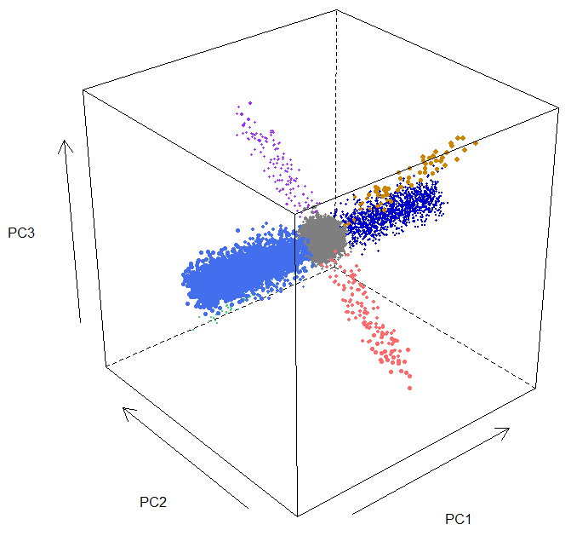
Matrice virtuelle: 44K, 100 échant.
3 groupes
Sondes communes
  ‘normales’
  augmentées
  diminuées
Sondes spécifiques
  grp1
  grp3

Slide 8
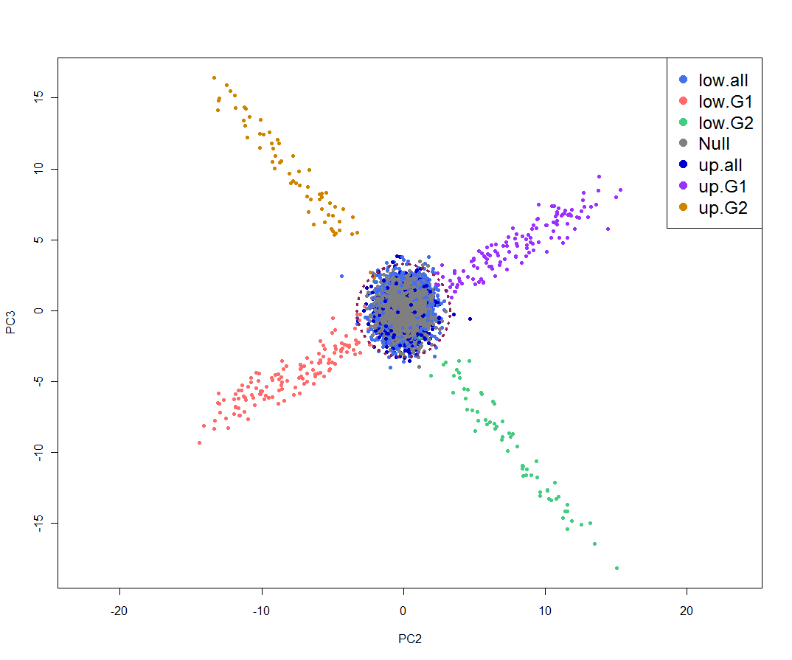
communes
spécifiques

Slide 9
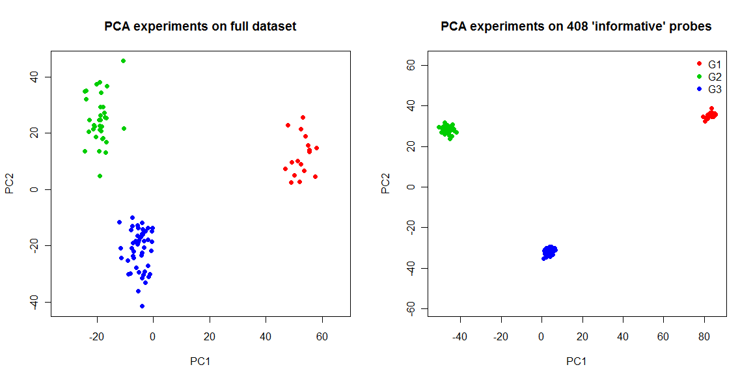

Slide 10
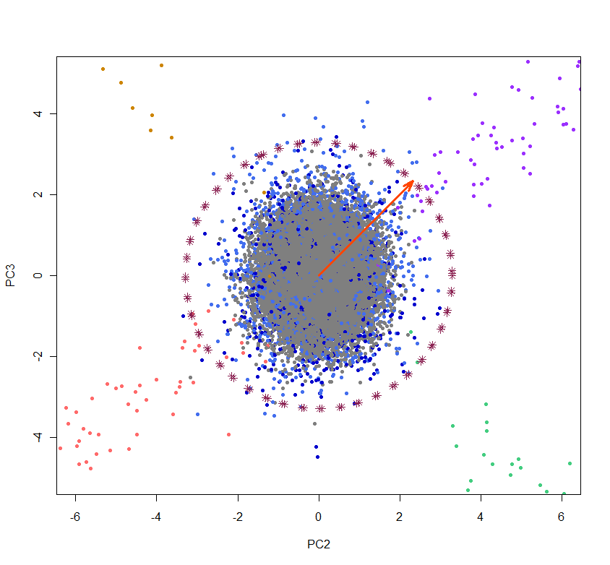
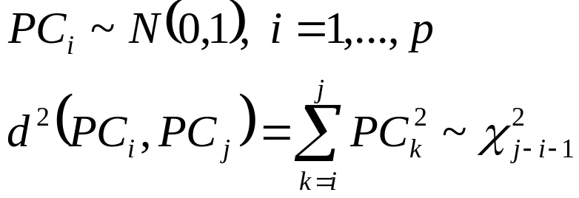
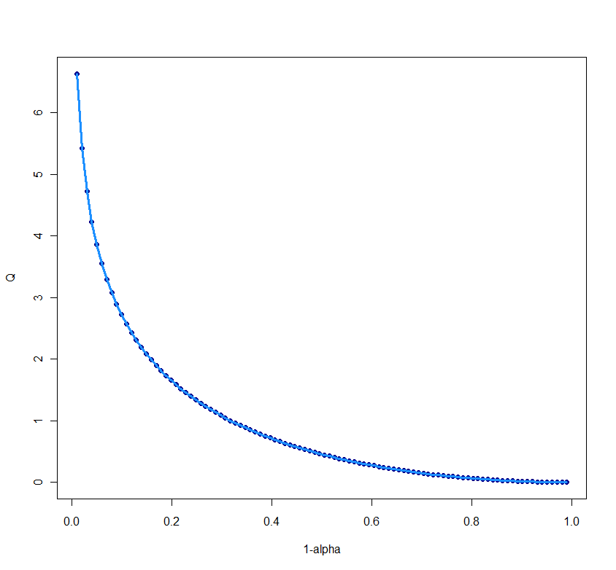
Matrice de rotation centrée réduite:

Slide 11
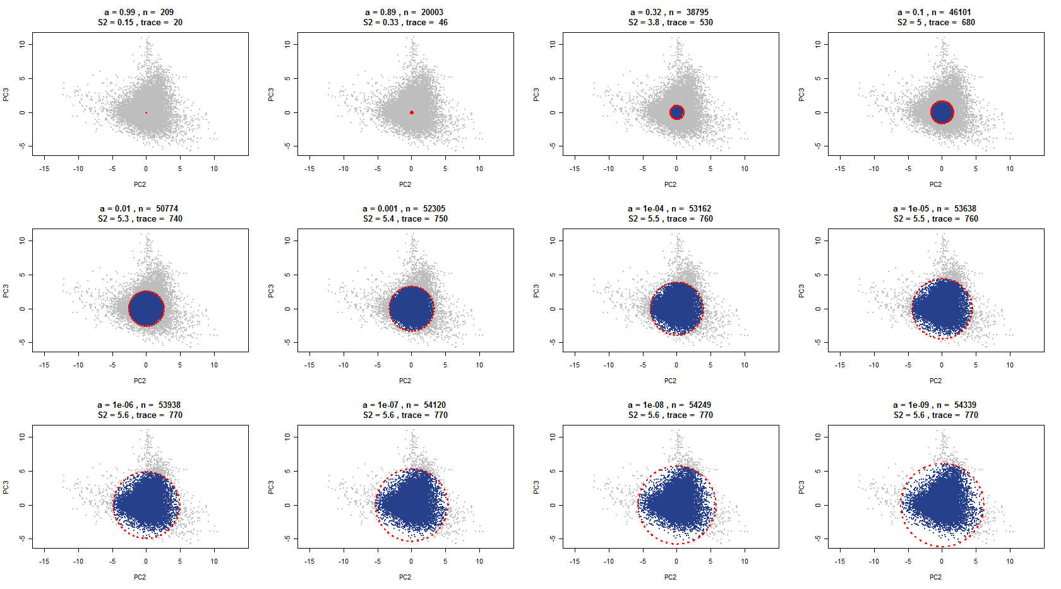

Slide 12
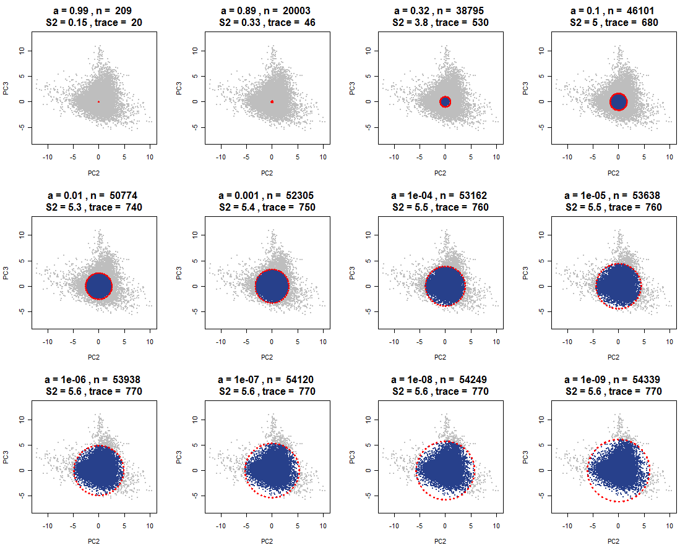
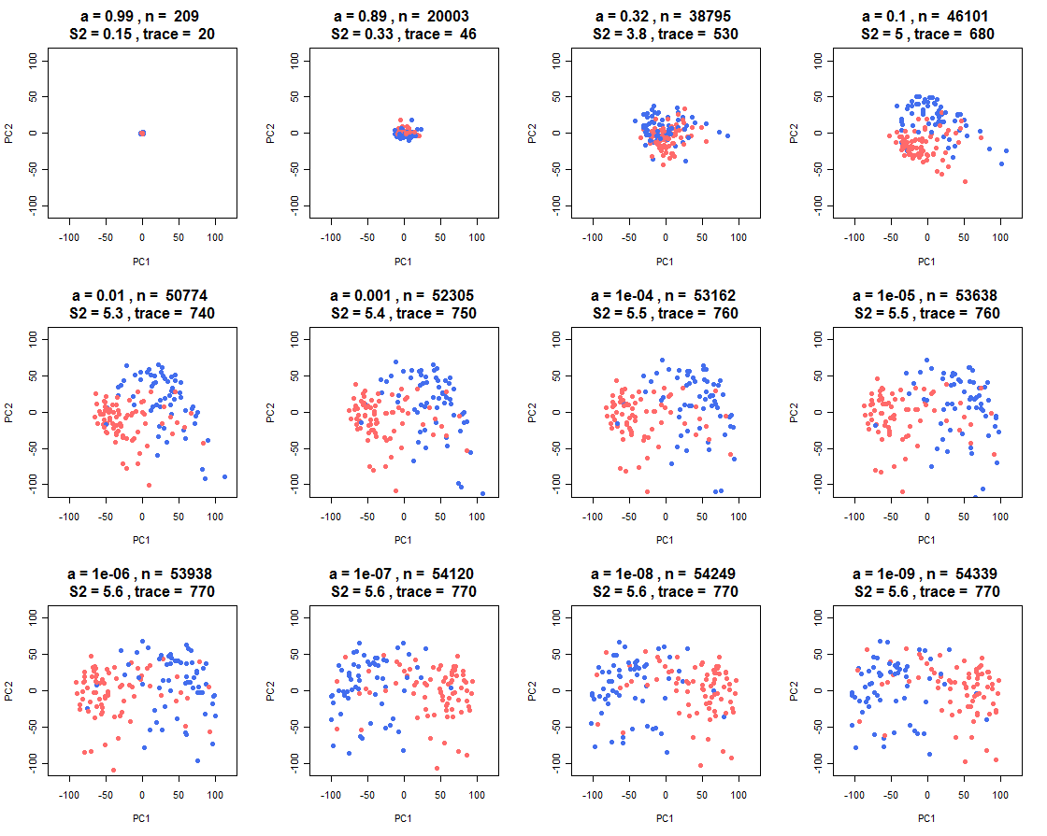

Slide 15
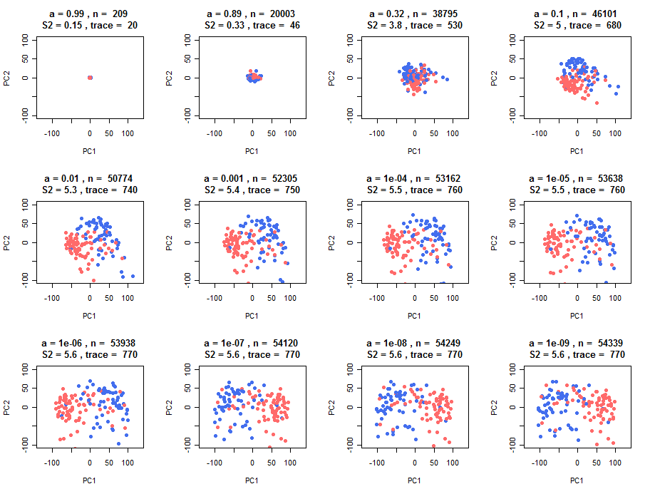

Slide 16
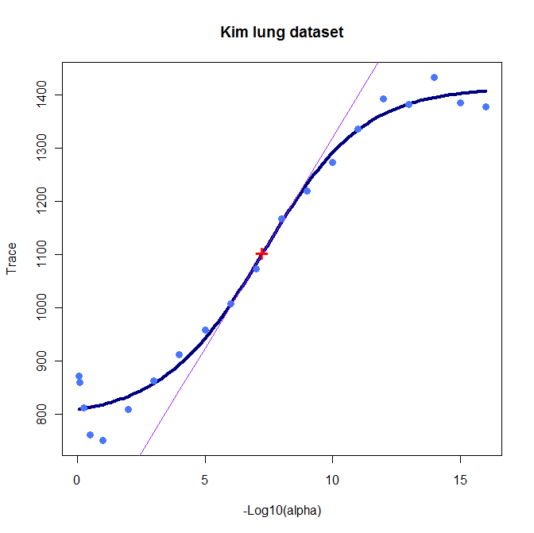
5pl regression: trace = f(alpha)
Trace de la matrice de variance en fonction de alpha.
Quel seuil apporte un bénéfice ?

Slide 17
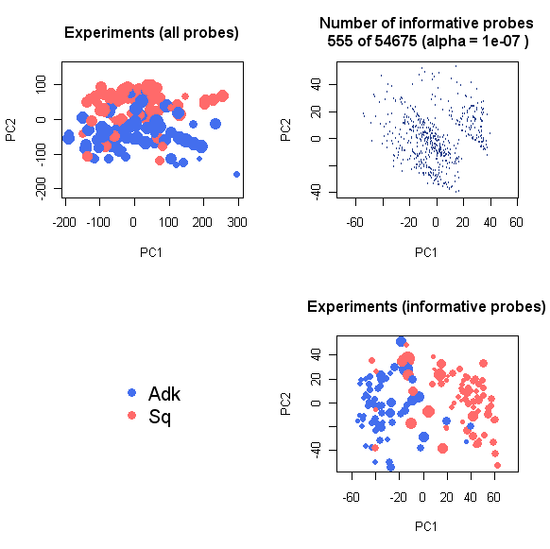
Lung dataset (Kim)

Slide 18
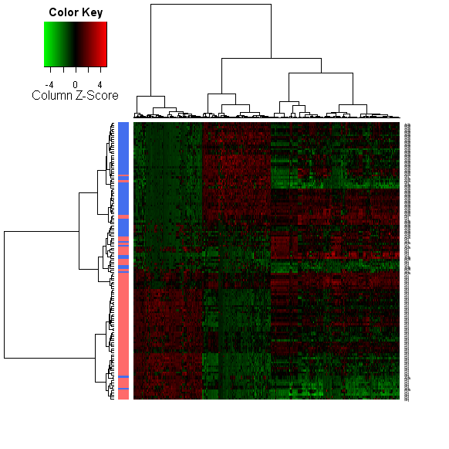
Lung GE dataset (Kim)

Slide 19
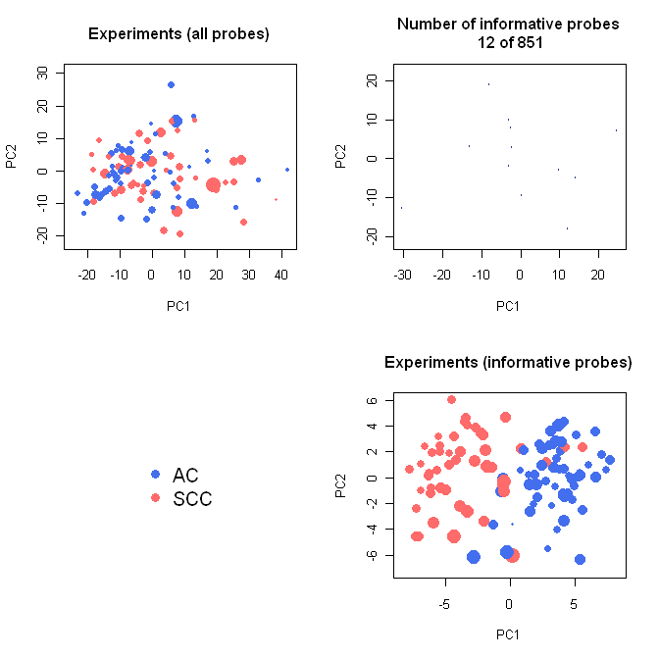
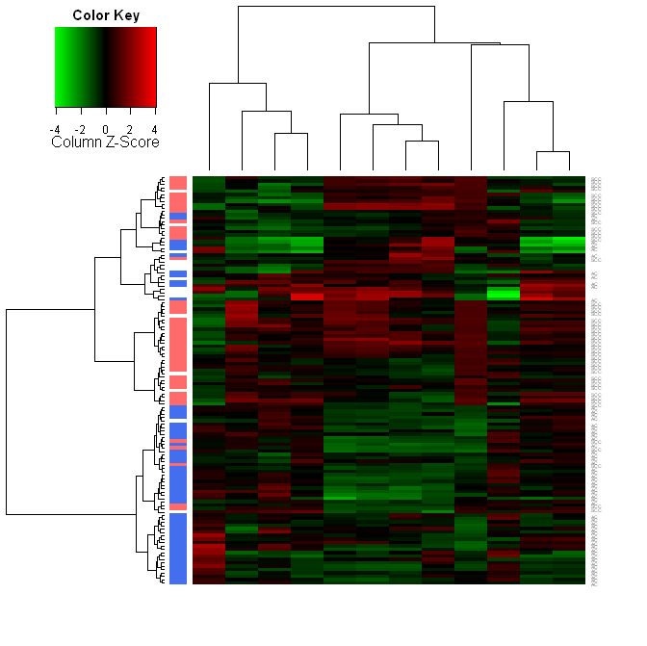
Lung miRs dataset (Chemores)

Slide 20
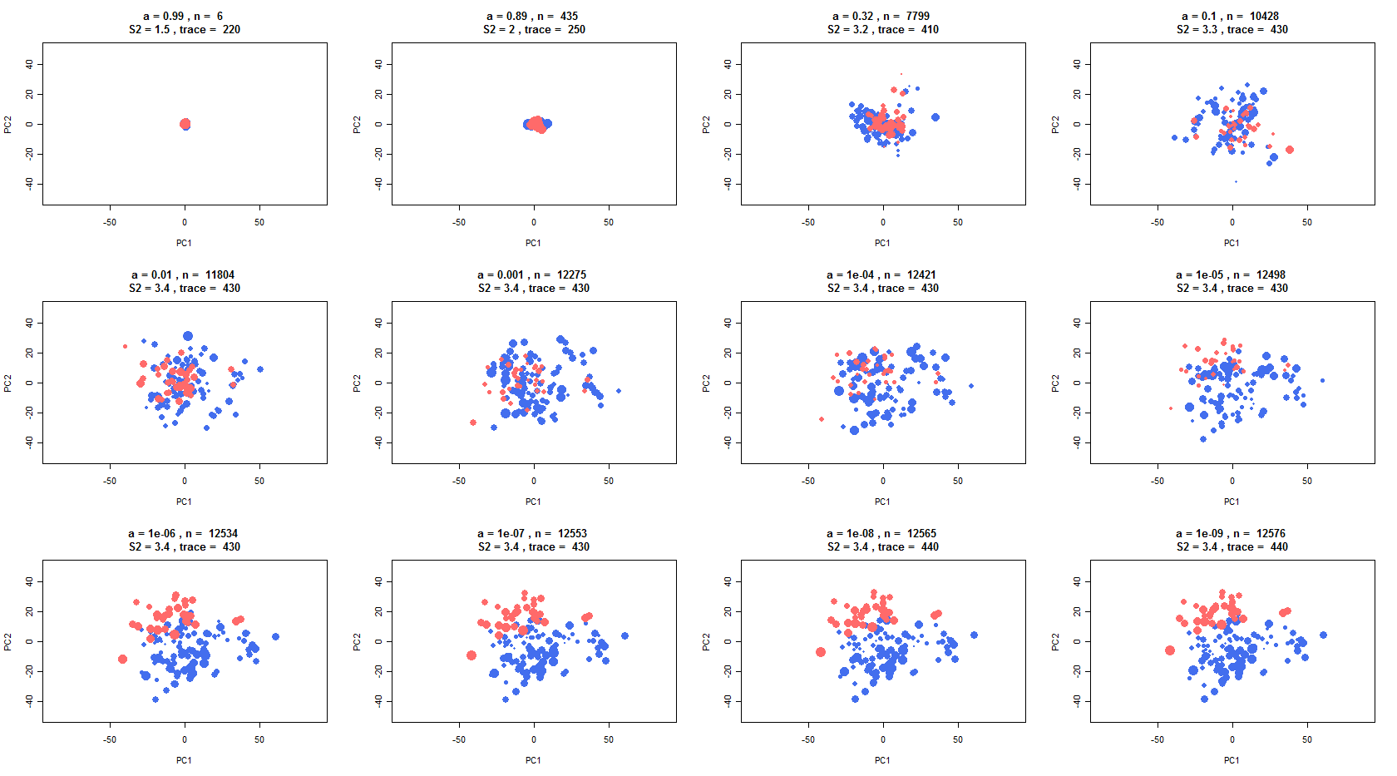
Leucémies B Vs. T (Chiaretti et al., 2004)

Slide 21
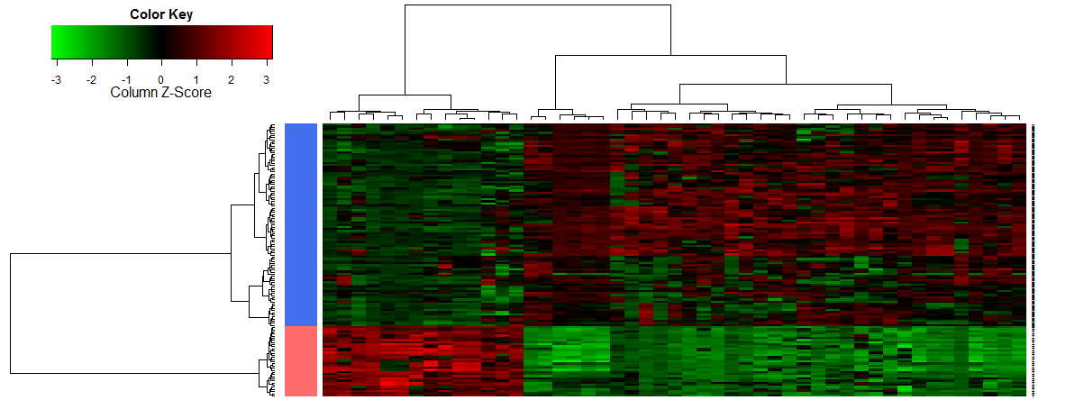
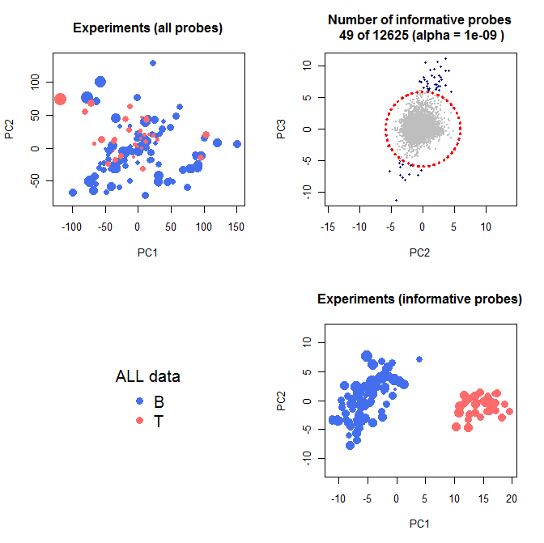
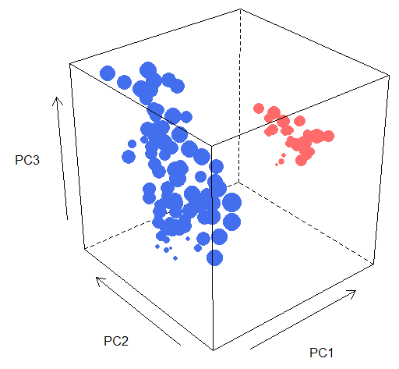
Leucémies B Vs. T (Chiaretti et al., 2004)

Slide 22
2 utilisations possibles:
Stringence faible : élimination des sondes non informatives.
Stringence forte : sélection des sondes fortement discriminantes.
A faire:
Comparer aux analyses classiques.
…

